Slide 1

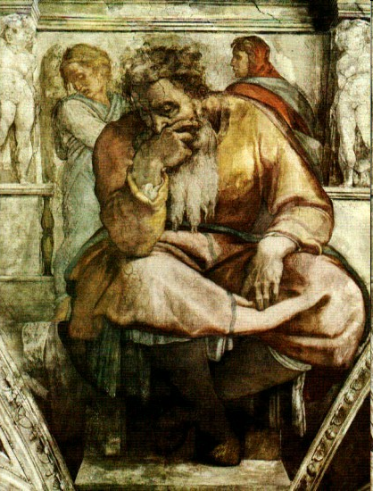
Knjiga proroka Jeremije
Filozofsko-teološki institut DI Studij filozofije i teologije
Michelangelo, Jeremija, Sikstinska kapelica
Notes:
1
1

Slide 2
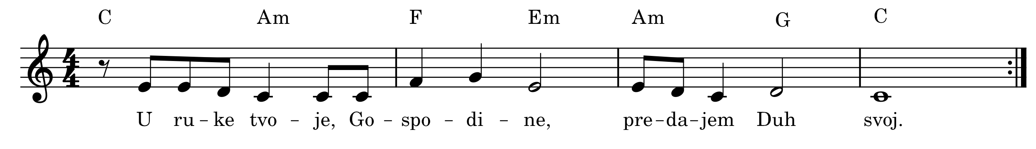
U ruke tvoje (Ps 31)

Slide 3
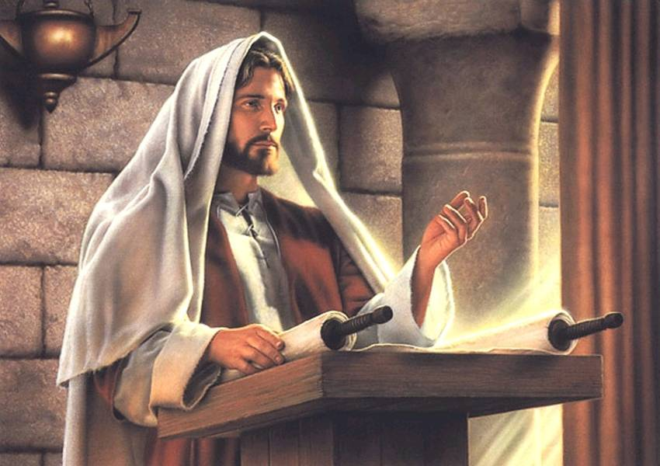
Proroštvo i apokaliptika
Filozofsko-teološki institut DI Studij filozofije i teologije ak. g. 2025./26. ECTS 6 ponedjeljkom i srijedom u 10:15
Pregled (prezentacije), tekstovi, audio- i videozapisi…
Božo Lujić, Starozavjetni proroci
Notes:
3

Slide 4
Knjiga proroka Jeremije
Filozofsko-teološki institut DI Studij filozofije i teologije
1. Zvanje: Jr 1,4-19
2. Savez u Jr 31
3. Sudbina Knjige: Jr 36
Michelangelo, Jeremija, Sikstinska kapelica
Notes:
4
4

Slide 5
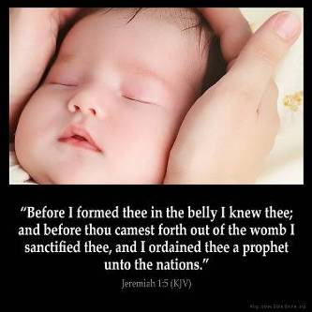
Bliski poznanici
Jeremijino podrijetlo (Jr 1,1):
Svećenički sin (iz Anatota 1,1)
Od kada zvanje (1,5)?
Od prije začeća (5):
ידע jada‘ Bogu blisko poznat
Prije rođenja (1,5):
קדשׁ qadaš posvećen (usp. Post 2,3)
Proročki razgovor (Jr 1,4.11.13):
“Dođe mi riječ” (4.11.13)
Gospodin govori 6x, prorok govori 3x
Kako se oslovljavaju u Jr 1,6.11?
Imenom: יהוה (v6)
ירמיהו jirm^{e}jáhu (v11 יהוה uzvisuje/uzvisio!)
5

Slide 6
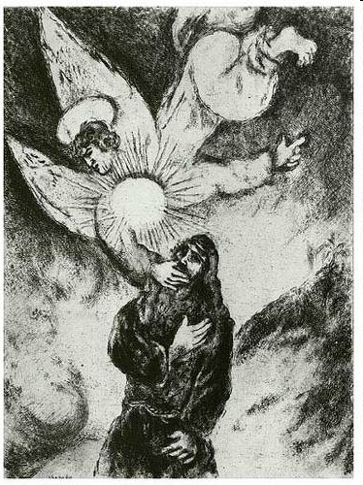
Univerzalno poslanje
Znak (Jr 1,9):
Ruka doseže usta (v9)
Bog stavlja svoje riječi (v9 usp. Pnz 18,18)
Razvoj Božjih riječi u Jr 5,14 (13b KS):
Postaju oganj u ustima (5,14)
Kome je Jeremija prorok (Jr 1,5)?
Narodima (גוים gôjim v5 Bog ga dao)
Tko mu je povjeren (פקד v10)?
Narodi (גוים), kraljevstva (v10)
Kome prorok u Izraelu (v18b):
Kraljevi, knezovi, svećenici, narod u Judeji (v18)
Što vidi (1,11.13)?
badem (11) – יהוה : bdijem nad riječju (12 LXX: riječima)
Lonac kipi sa sjevera (13): napadači, sud (14-16)
M. Chagall, Jeremijino zvanje, 1956.

Slide 7
Proročka zadaća
Izvor poslanja (Jr 1,7.9):
Bog šalje (שׁלח šālaḥ)
Trostruka uloga u v18?
Grad – stup – zidina (v18)
= okvir knjige: Jeruzalem, hram, zidine (usp. c52)
Što treba činiti? (Jr 1,7.17)
a) Idi! (v7)
b) Govori sve što ti zapovjedim (v7.17)
← Božje riječi (1,9.12)
c) Opaši bedra! (v17)
→ ratnik riječima

Slide 8
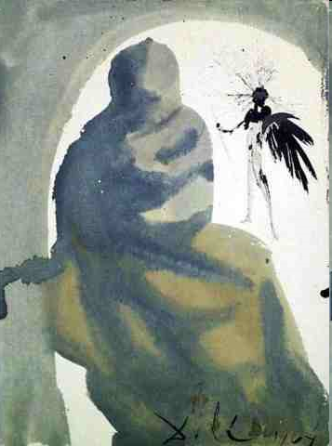
Mladi ratnik
Kako sam sebe tumači u Jr 1,6?
נער ná‛ar “mališ”, momak (v6s)
usp. Jošua (Izl 33,11), Samuel (1 Sam 3,1.8), Salomon (1 Kr 3,7)
Subjektivan sud u 1,6:
Ne zna govoriti (6)
Obećanje i potpora u v8.19 (2x):
“ja sam s tobom…” (1,8.19)
Određena:
“…da te izbavim” (8.19)
Naknadna procjena u 20,7:
“Zaveo si me!” (20,7)
S. Dali, Seduxisti me, Domine (1964.-67.)
8

Slide 9
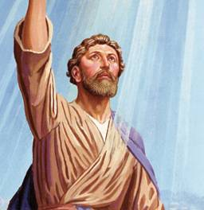
Pravi prorok
Što mu Bog čini u Jr 1,9
Stavljam („dajem”) svoje riječi u tvoja usta (usp. Pnz 18,18)
Prva služba prorokova: primiti Riječ
Definicija prorokovanja u Jr 1,17
Govorit ćeš im sve ono što ću ti ja sam zapovjediti (usp. Pnz 18,18)
Formule u Jr 1 (2.4.11.13 + 8.15.19)
4x Dođe mu Riječ (1,2), dođe mi riječ (4.11.13)
Riječ Gospodnja (1,8.15.19)
Cjelina knjige u „naslovu” (Jr 1,1-3)
Od Jošije (1,2) do Sidkije i izgnanstva (3)
9

Slide 10
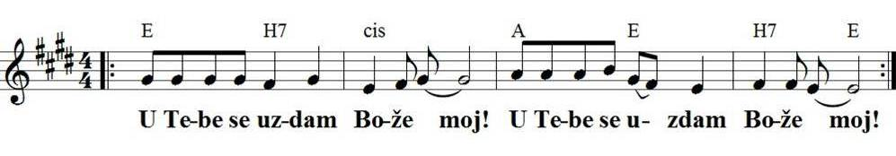
U tebe se uzdam (Ps 25)

Slide 11
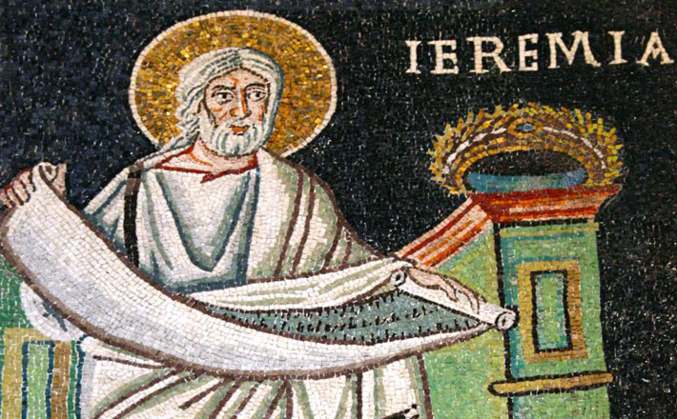
Savez u Jr 31,31–34
Kontekst i značenje
Notes:
11
11

Slide 12
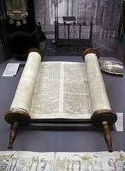
Proročki pogled
tekst u “Knjizi utjehe” Jr 30s
ברית הדשׁה b^{e}rît hadašâ (31,31)
“novi savez” (LXX: 38,31-34)
Oznaka: נאם יהוה (4x v31-34)
“riječ Gospodnja”
obiteljski prostor:
בית bêt “dom” Izraelov (v31.33), Judin (v31)
braća: אח ’aḥ (v34),
bližnji: רע réa‘ “drug” (v34)
narod: עם ‘am (v34) – rodbina

Slide 13

Božja naklonost
Novost: aktivnost u Jr 31,33?
Upisat ću Pouku (Zakon = תורה tôrâ) na njihovo srce (33)
Sadržaj saveza u v33s?
1. formula saveza (v33):
Bog prihvaća zajednicu i priznaje se njezinom
2. “Svi će me znati” (v34) –
blisko poznavanje: ידע jada’ (usp. 1,5)
Temelj saveza: סלח salaḥ (“jer…” v34b)
“Oprostit ću krivnju” (← Lev 4s)

Slide 14
Kako je nastala Knjiga proroka Jeremije
Jr 36
Prilog za imanentnu hermeneutiku
Notes:
14
14

Slide 15
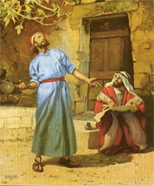
Kako je nastala
Motivacija (Jr 36,2.28):
Božji nalog: “piši!” – 2x
Svrha pisanja u v3.7?
Možda će se oni vratiti – obratiti שׁוב šûb (3.7); (a ja סלח 3 usp. 31,34)
Metoda pisanja 4.6.17s.27.32 (18)?
Diktat Baruhu (“iz usta” proroka)
Svjedoči: “kazivao mi, pisao sam” (v18)
Što je zapisano? כל הדברים kol had^{e}barîm v2… (4.6.8.11)
“sve riječi” (12x 2.4.11.13.16[2x].17s.20.24.28.32) – od Jošijina doba (v2)
“riječi Jahvine” Jeremiji (4.6.8.11)
15

Slide 16
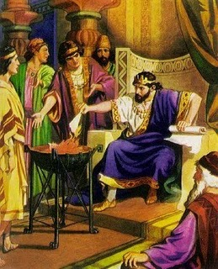
Sudbina knjige
Gdje se i kada čita (Jr 36,10?)
Baruh čita u hramu (v10)
Post (Jom Kippur?) u 5. g. Jojakimovoj
Kome prvo (v10)?
Svemu narodu (v10 )
Kome potom (v15)?
Pred glavarima (v15),
Kome čita sluga (v21):
Sluga čita kralju (v21)
Što sa svitkom u v23?
Kralj spaljuje komad po komad (v23)
Razlog spaljivanja u v29?
Bogu poznat
Najavljena propast (“babilonski kralj” v29)
16

Slide 17
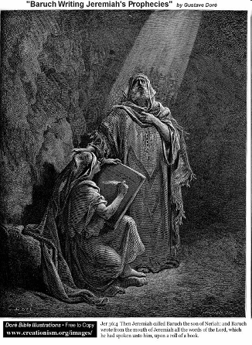
Drugi svitak
Nov nalog u Jr 36,28 (→ 32):
“drugi svitak” – piši
Ispunjenje: Baruh opet piše (v32)
Tema knjige (v31):
Sve zlo koje prijeti Jeruzalemcima i Judejcima (v31 = v3 HB)
Zapisano isto kao prije? (v32)
Još mnogo takvih riječi (v32)
Sudbina pisara i proroka (v26):
Skriveni, Bog ih je sakrio
← savjet plemstva (19)

